Slide 1

13 、花钟

Slide 2
nù mù zaò yă
欣然怒放 暮色 干燥 淡雅
Kūn bō wěn zhì
昆虫 传播 口吻 大致

Slide 3
昆虫 传播 口吻 大致
欣然怒放 暮色 干燥 淡雅
艳丽 内外 美梦 苏醒
潮湿 娇嫩 合适 修建

Slide 4
一位植物学家曾有意把不同时
间开放的花种在一起，把花圃修
建得像钟面一样，组成花的“时钟”。这些花在二十四小时内陆续开放。
你只要看看什么花刚刚开放，就知
道大致是几点钟，这是不是很有趣？

Slide 5
一位植物学家曾有意把不同时
间开放的花种在一起，把花圃修
建得像钟面一样，组成花的“时钟”。这些花在二十四小时内陆续开放。
你只要看看什么花刚刚开放，就知
道大致是几点钟，这是不是很有趣？

Slide 6
一位植物学家曾有意把不同时
间开放的花种在一起，把花圃修
建得像钟面一样，组成花的“时钟”。这些花在二十四小时内陆续开放。
你只要看看什么花刚刚开放，就知
道大致是几点钟，这是不是很有趣？

Slide 7
凌晨四点，牵牛花吹起了紫色的小喇叭；五点左右，艳丽的蔷薇绽开了笑脸；七点，睡莲从梦中醒来；中午十二点左右，午时花开花了；下午三点，万寿菊欣然怒放；傍晚六点，烟草花在暮色中醒来；月光花在七点左右舒展开自己的花瓣；夜来香在晚上八点开花；昙花却在九点左右，含笑一现……

Slide 8
凌晨四点，牵牛花吹起了紫色的小喇叭；五点左右，艳丽的蔷薇绽开了笑脸；七点，睡莲从梦中醒来；中午十二点左右，午时花开花了；下午三点，万寿菊欣然怒放；傍晚六点，烟草花在暮色中醒来；月光花在七点左右舒展开自己的花瓣；夜来香在晚上八点开花；昙花却在九点左右，含笑一现……
凌晨四点，牵牛花开了；五点左右，蔷薇花开了；七点，睡莲开了；中午十二点，午时花开了；下午三点，万寿菊开了；傍晚六点，烟草花开了；月光花在七点开花；夜来香在晚上八点开花；昙花却在九点开花。

Slide 9
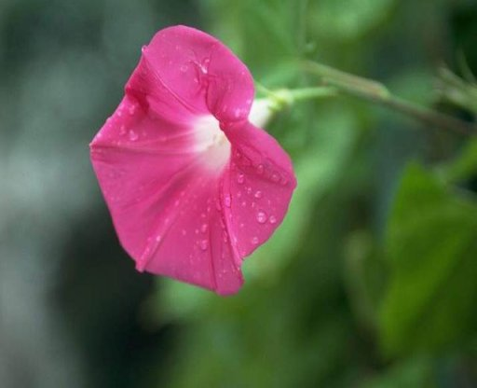
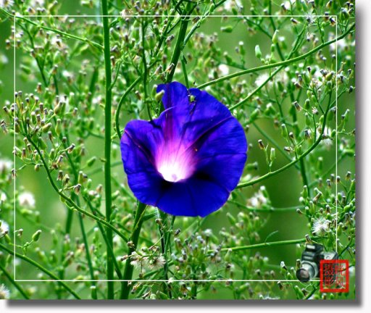
凌晨四点，牵牛花吹起了紫色的小喇叭

Slide 10
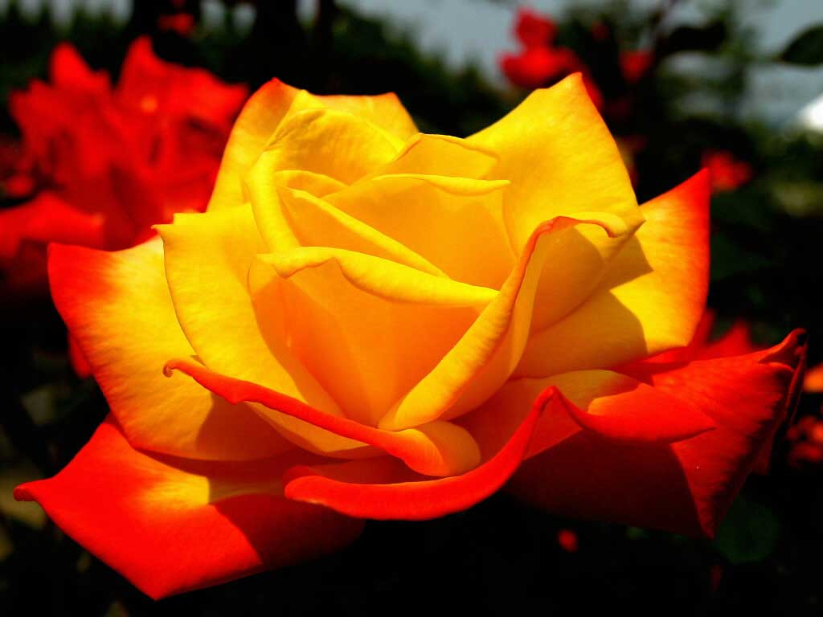
五点左右，艳丽的蔷薇绽开了笑脸

Slide 11
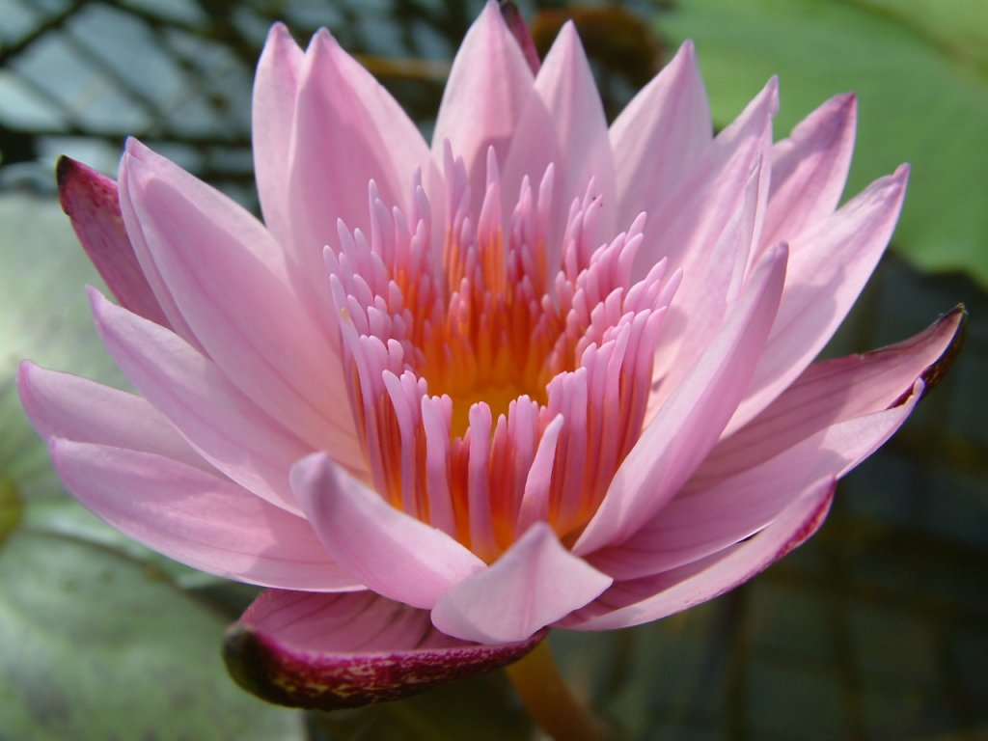
七点，睡莲从梦中醒来

Slide 12
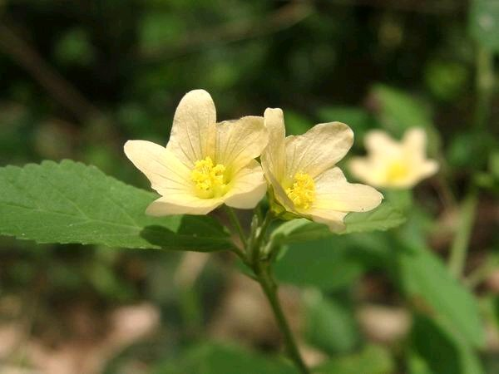
中午十二点左右，午时花开花了

Slide 13
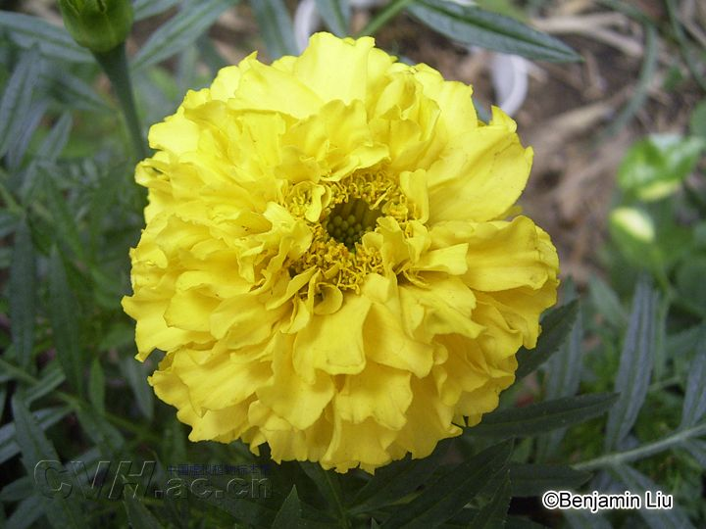
下午三点 ， 万寿菊欣然怒放

Slide 14
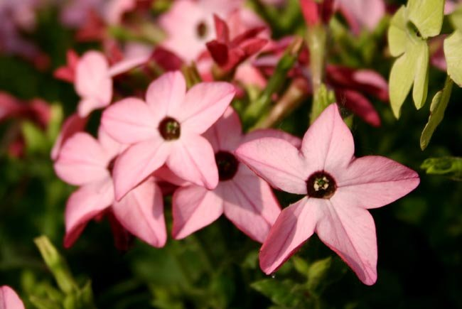
傍晚六点，烟草花在暮色中苏醒

Slide 15
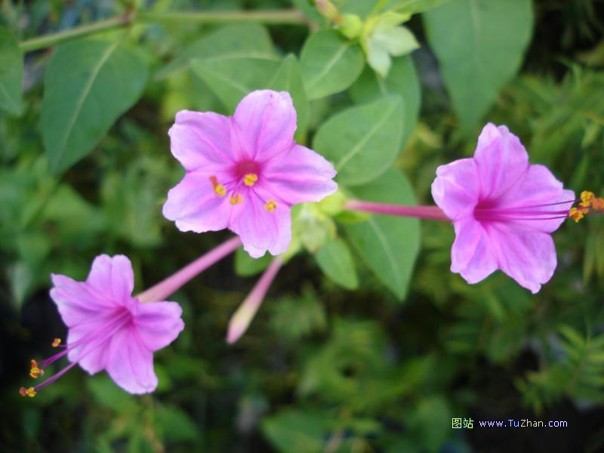
夜来香在晚上八点开花

Slide 16
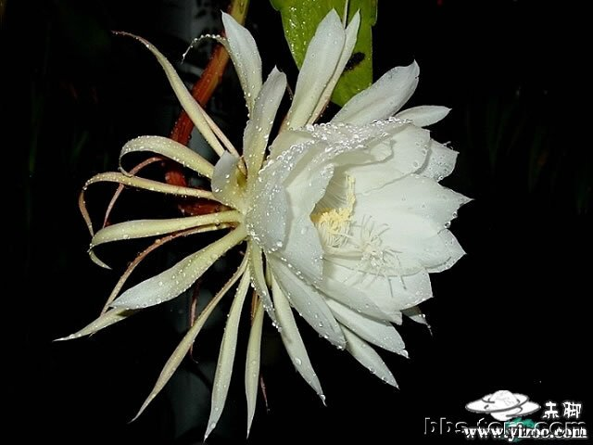
昙花却在九点左右含笑一现

Slide 17
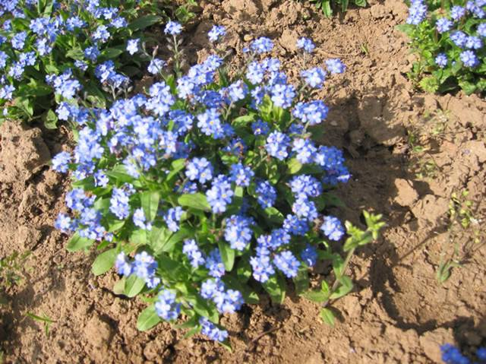
月光花 在七点左右舒展开自己的花瓣

Slide 18
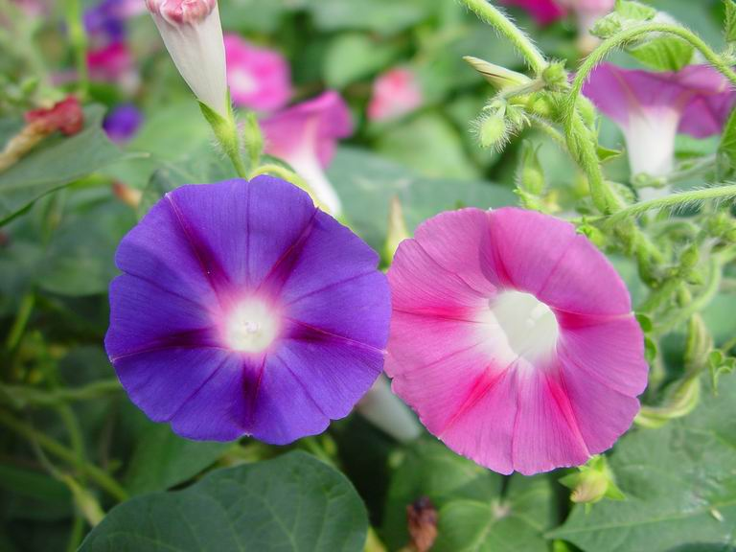

Slide 19
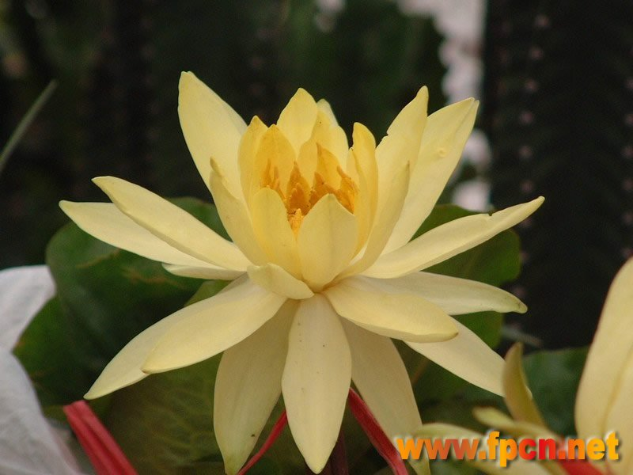

Slide 20
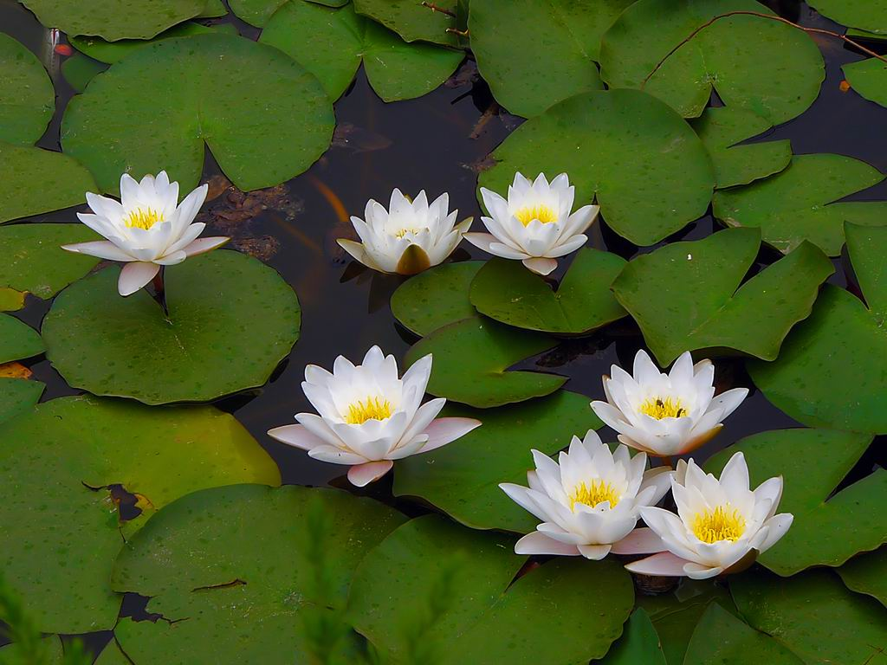

Slide 21
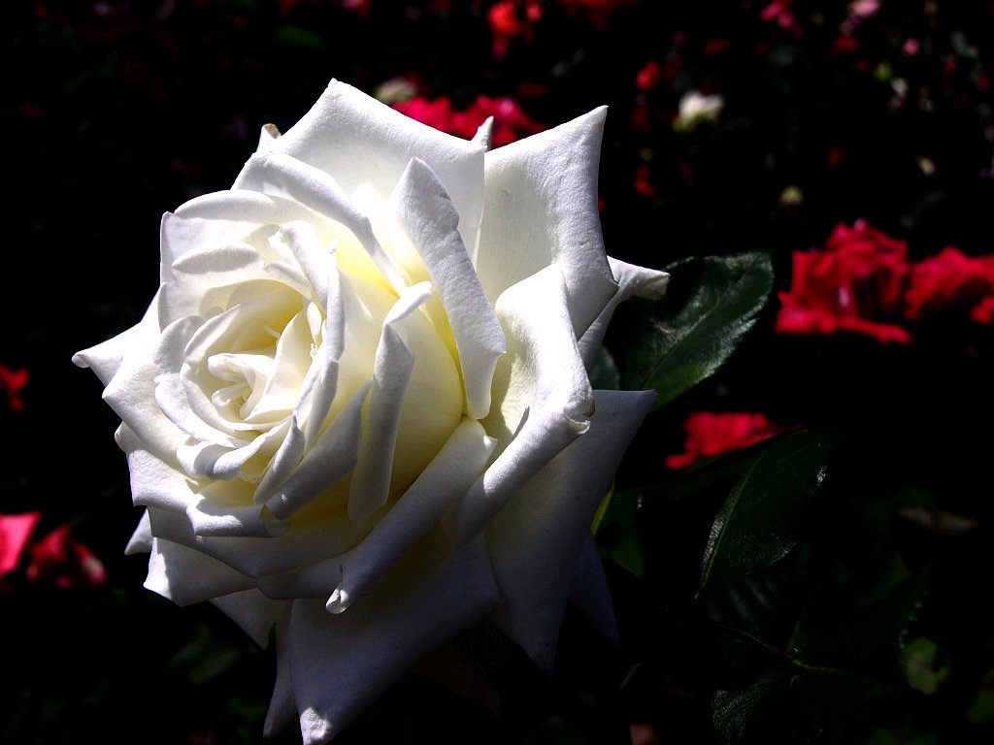

Slide 22
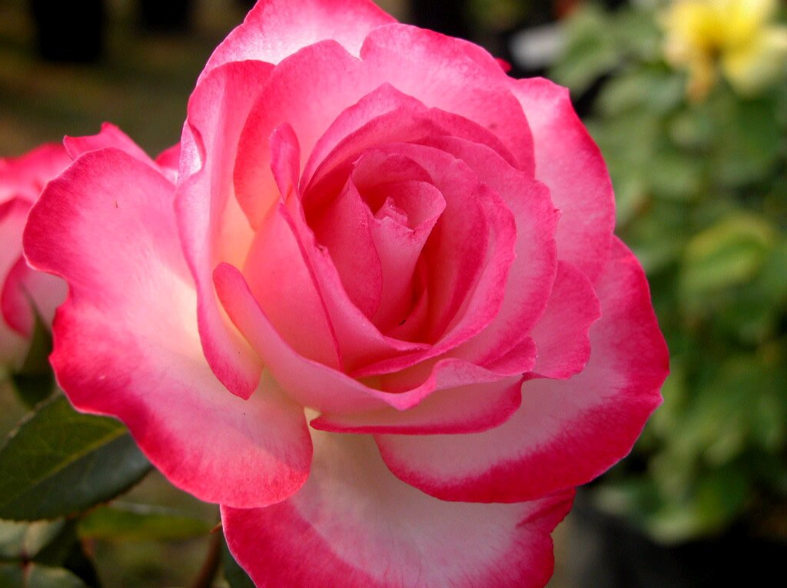

Slide 23
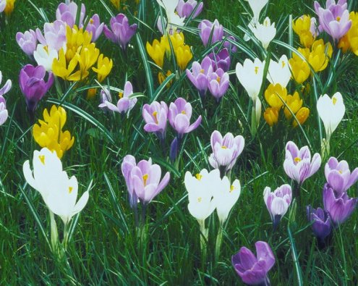
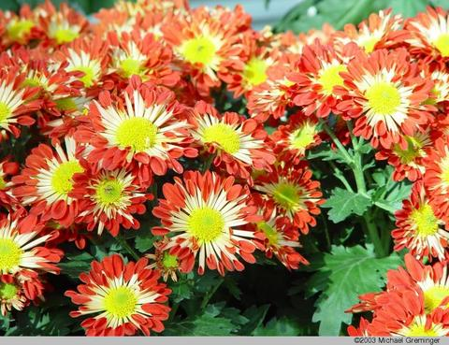
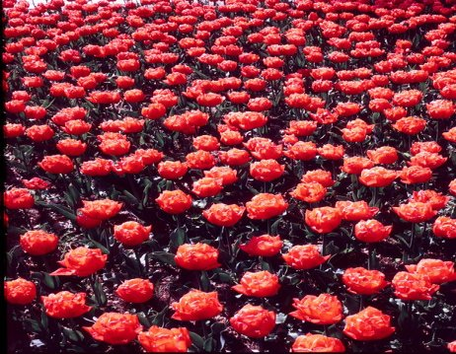
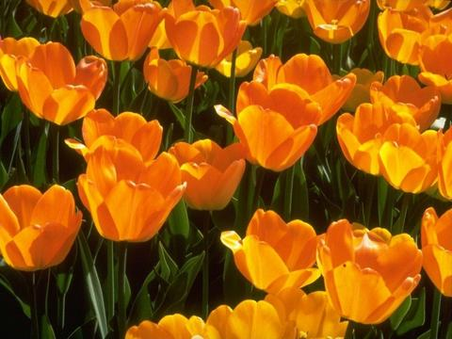

Slide 24
鲜花朵朵，争奇斗艳，芬芳迷人。

